Slide 1
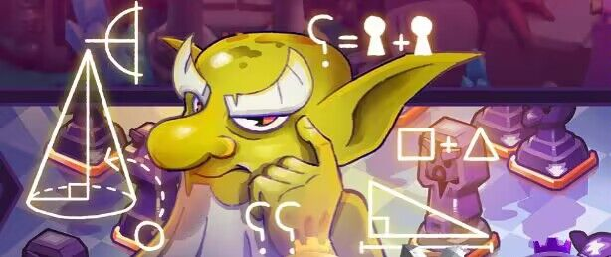
期中习题课
张学涵
中国科学技术大学
复变函数第一章、第二章

Slide 2
第 1 章
复数和平面点集

Slide 3
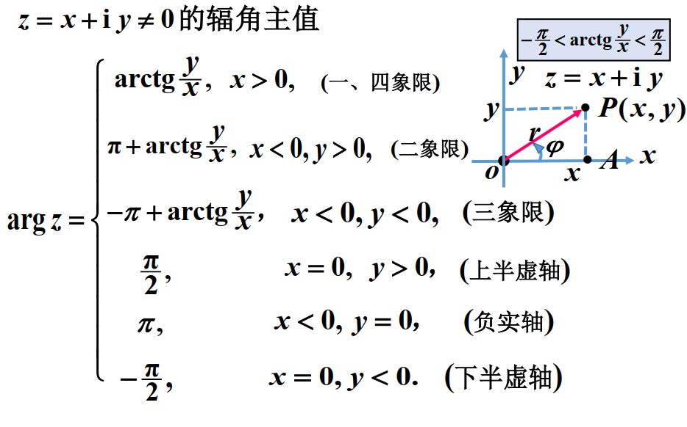
1.1 复数

Slide 4
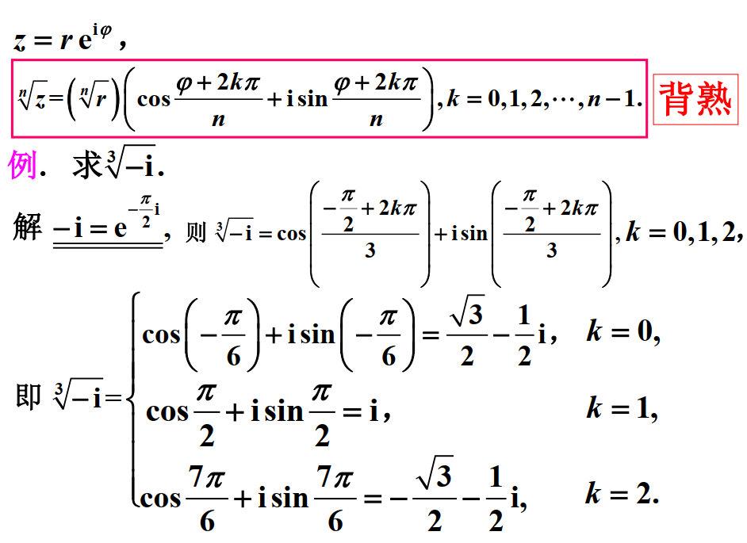
1.1 复数

Slide 5
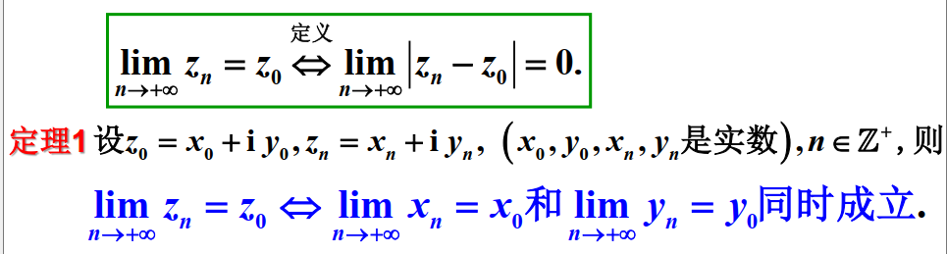
1.2 复数列

Slide 6
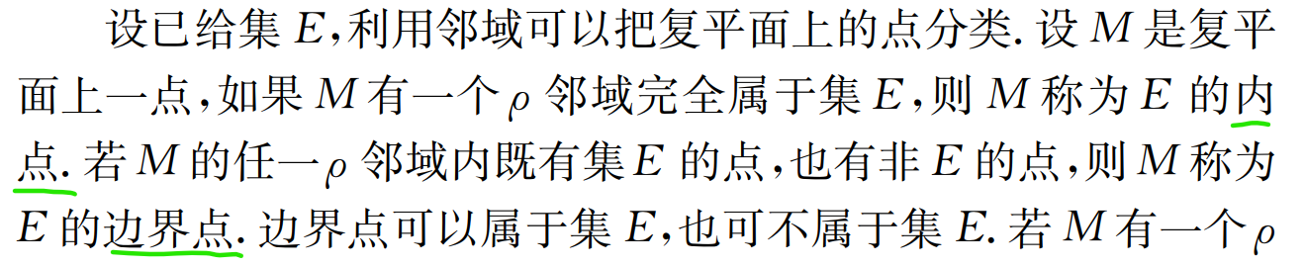
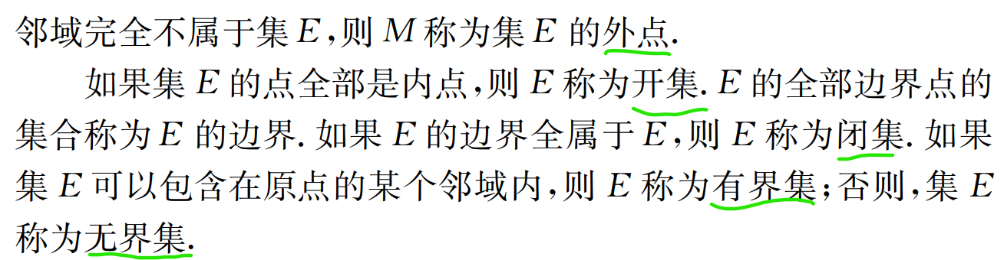
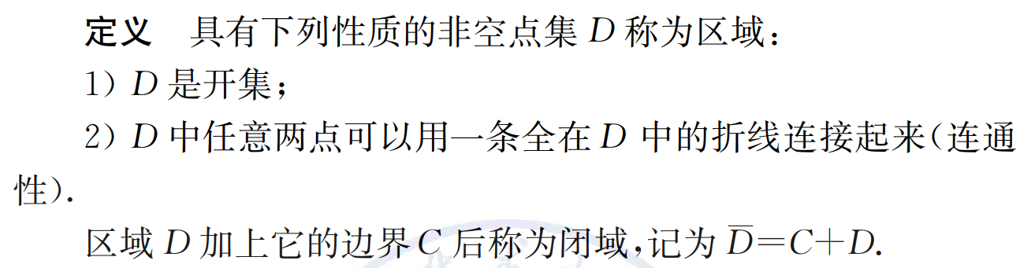
1.3 平面点集

Slide 7
第二章
复变数函数

Slide 8
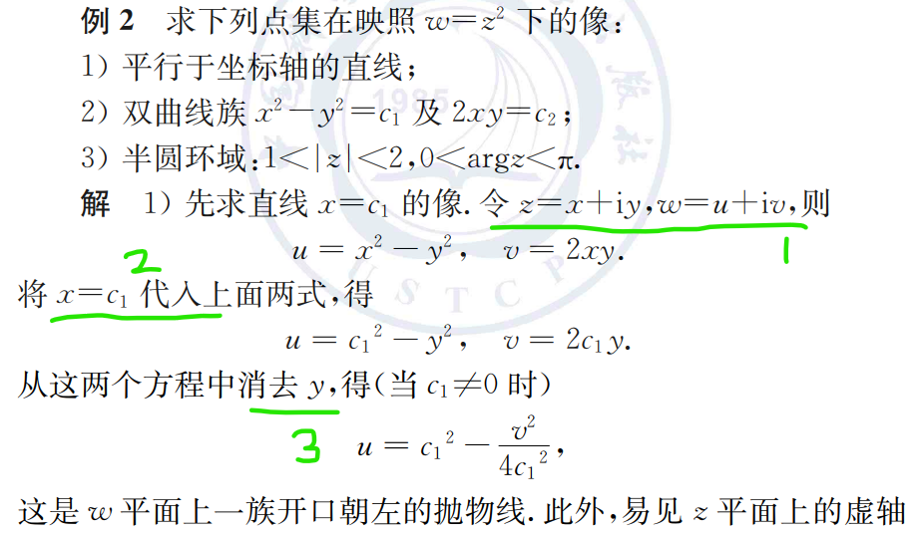
2.1 复变函数
若是双射，则可直接将 x, y 用 u,v 表示并代入。

Slide 9
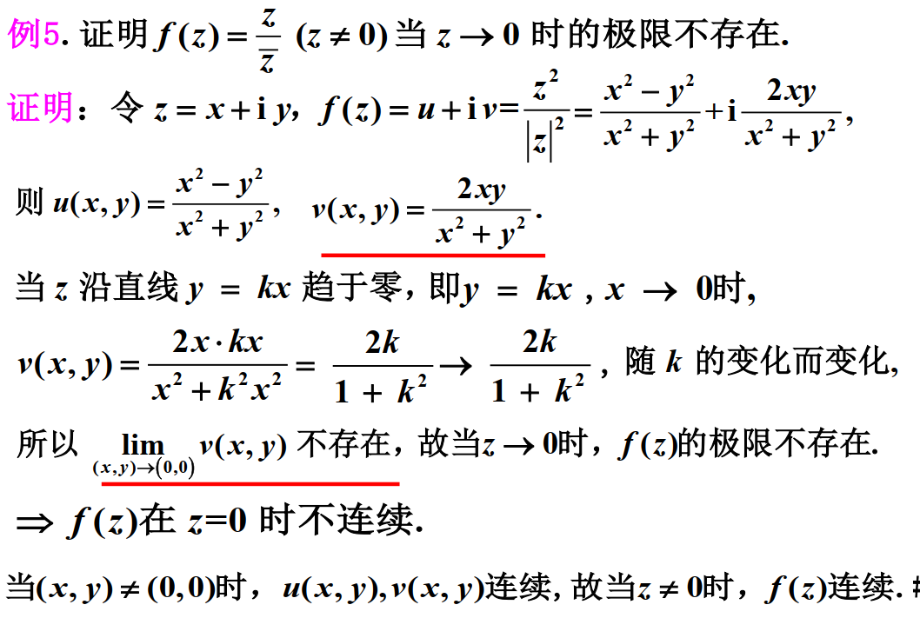
2.2 极限和连续

Slide 10
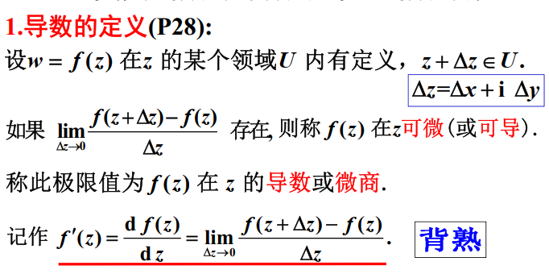
2.3 导数和解析

Slide 11
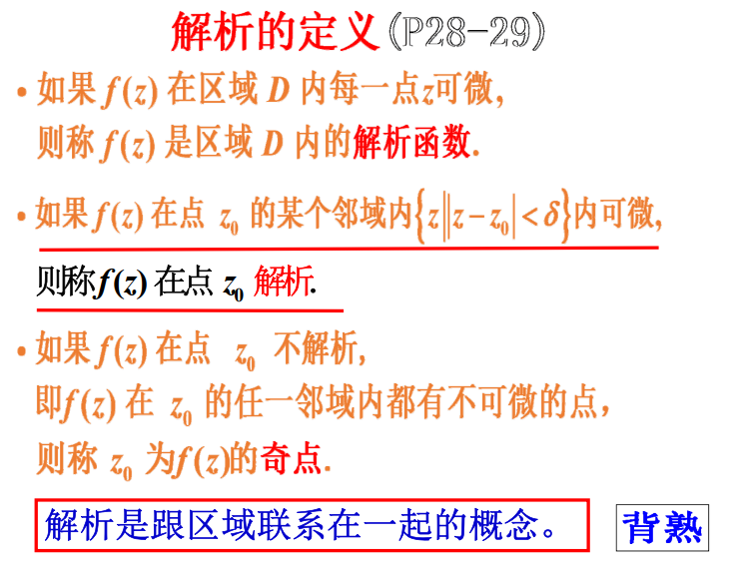
2.3 导数和解析
充要条件：
实部和虚部可微 + C-R方程
连续 + 环路积分为 0（Morera 定理）
必要条件：
u(x,y), v(x,y) 是调和函数

Slide 12
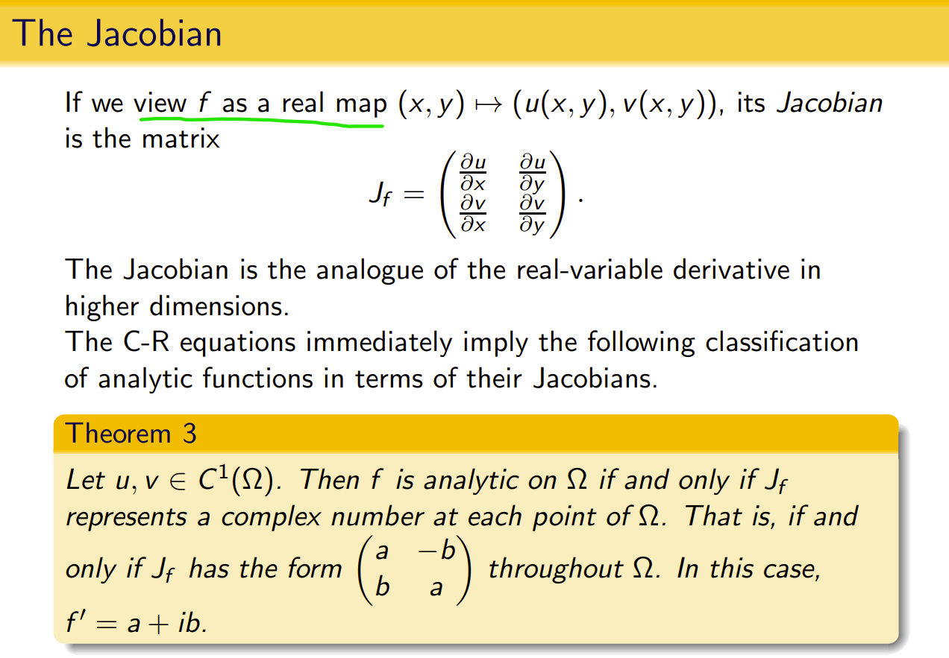
2.4 C-R 方程

Slide 13
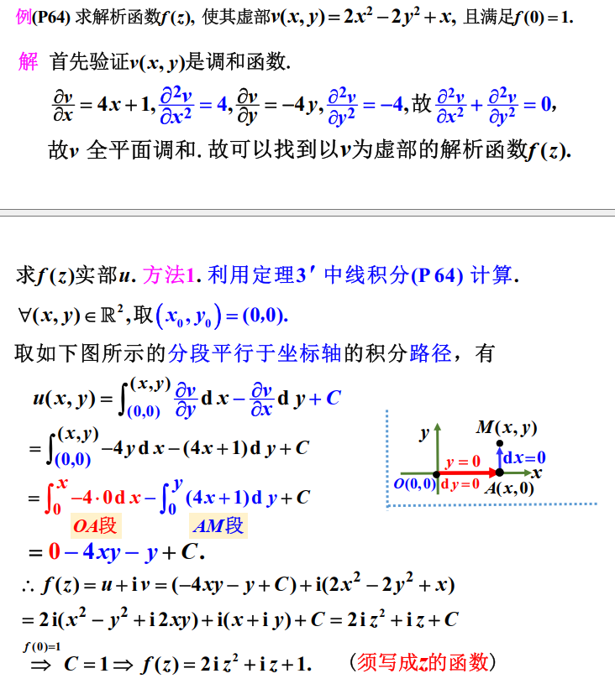

Slide 14
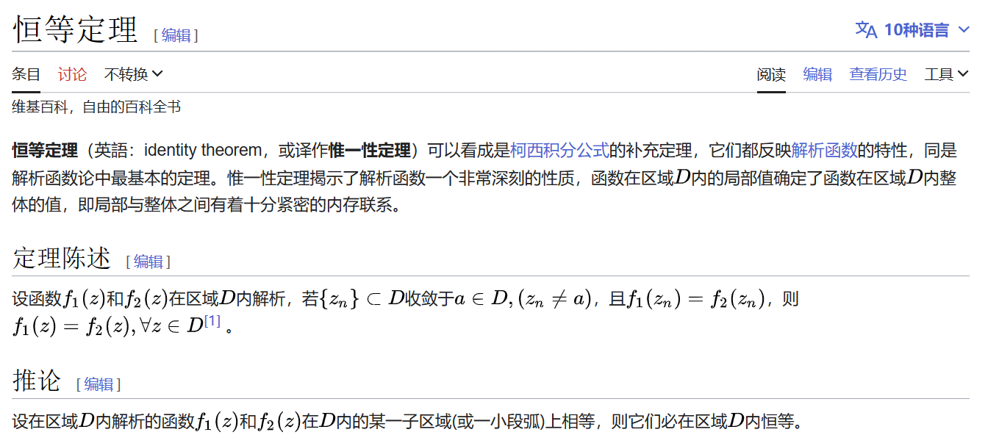
柯西积分公式推论：如果两个解析函数在区域的边界上处处相等，则它们在整个区域上也恒等。

